Slide 1
Impact op de omgeving
Stichting Me Mam
Donderdag 17 oktober 2024 van 20.00 tot 21.30 uur

Slide 2
Programma
Welkomstwoord
Mededelingen
Impact versus steun De omgeving
Persoonlijke opdracht
PAUZE
In gesprek: Vragen & Stelling
Afronding & Afsluiting

Slide 3
Welkom en mededelingen
Alles wat tijdens deze bijeenkomst gezegd wordt, beschouwen we als vertrouwelijke informatie en wordt dus niet met anderen buiten deze bijeenkomst gedeeld.

Slide 4
Over Stichting Me Mam
Stichting Me Mam is in 2015 opgericht om zwangeren en pasbevallen moeders te ondersteunen die te maken hebben met psychische problematiek.
Het is een samenwerking tussen ervaringsdeskundigen en professionals en tevens gericht op zowel reguliere als complementaire zorg. Me Mam heeft als visie dat de keuze van de moeder centraal staat. Omdat niet alle moeders medische zorg nodig hebben, noemt Me Mam zich een ervaringscentrum in plaats van een patiëntenorganisatie.
In 2017 was Stichting Me Mam winnaar van de Libelle Ster Award.

Slide 5
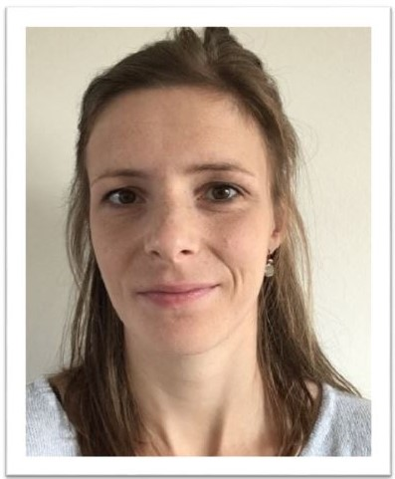
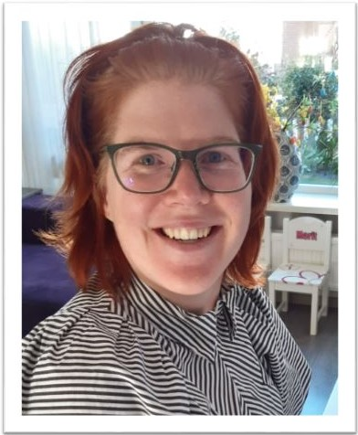
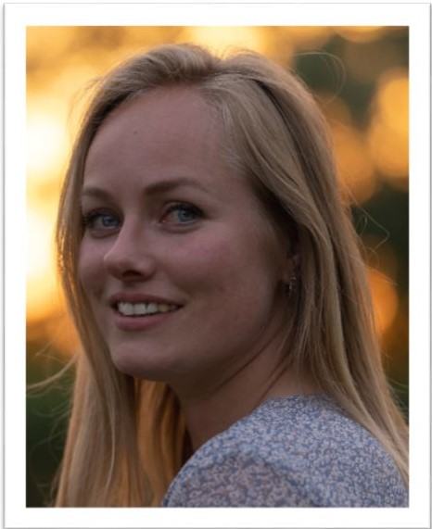
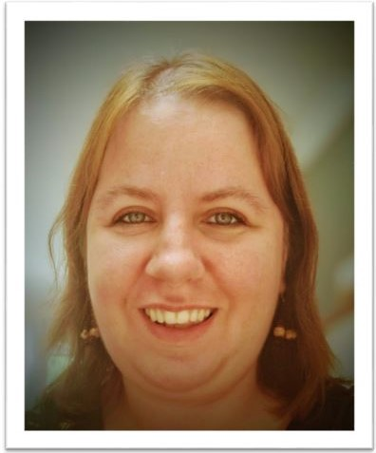
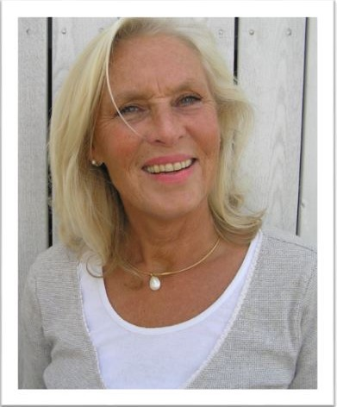
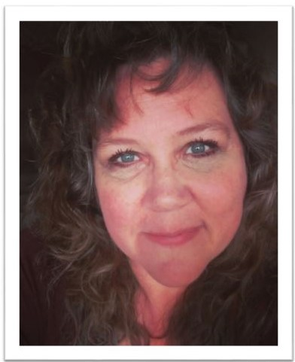
Ons team
Marieke
Linda
Mariëlle
Jessica
Mariëtte
Karin

Slide 6
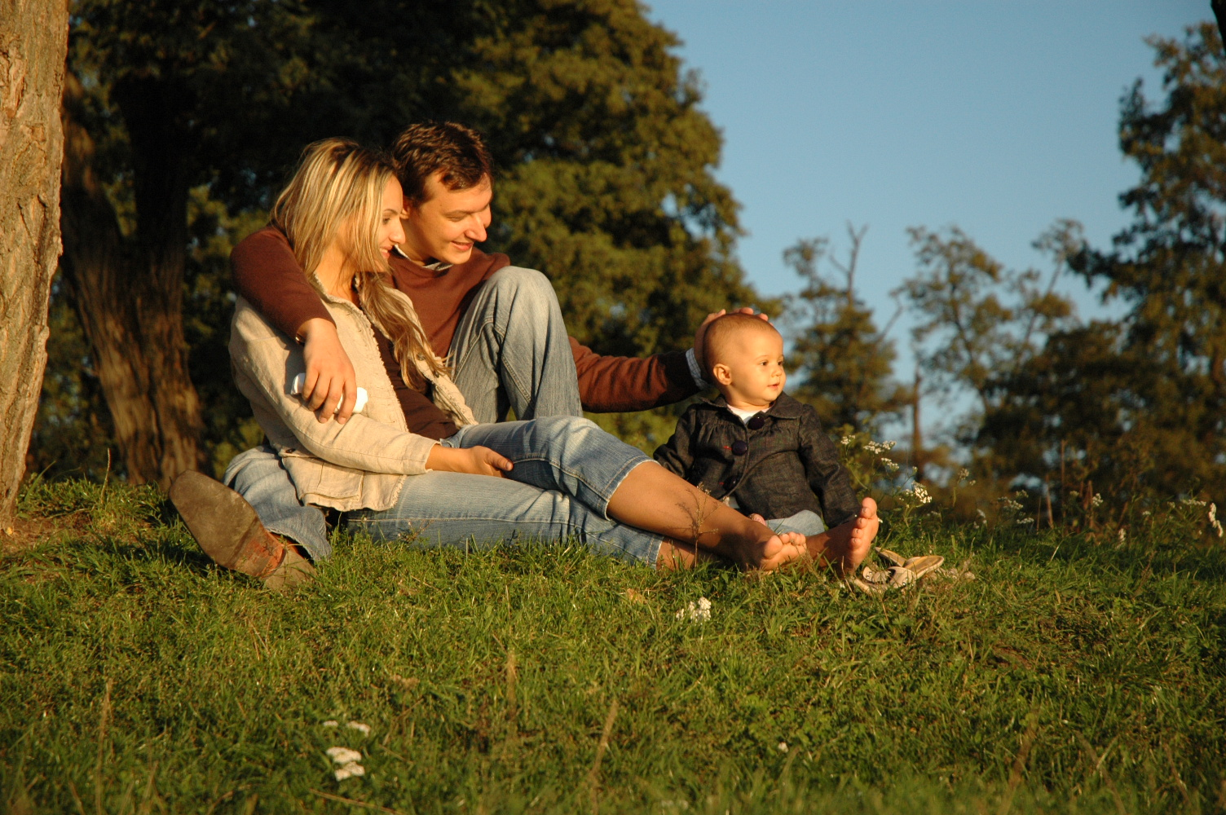
Impact versus steun
Impact is de beweging van de moeder naar de omgeving,
steun is de beweging van de omgeving naar de moeder.
De impact die het ziekzijn heeft op de ander EN
De impact die het ziekzijn heeft op de relatie tussen moeder en de ander

Slide 7
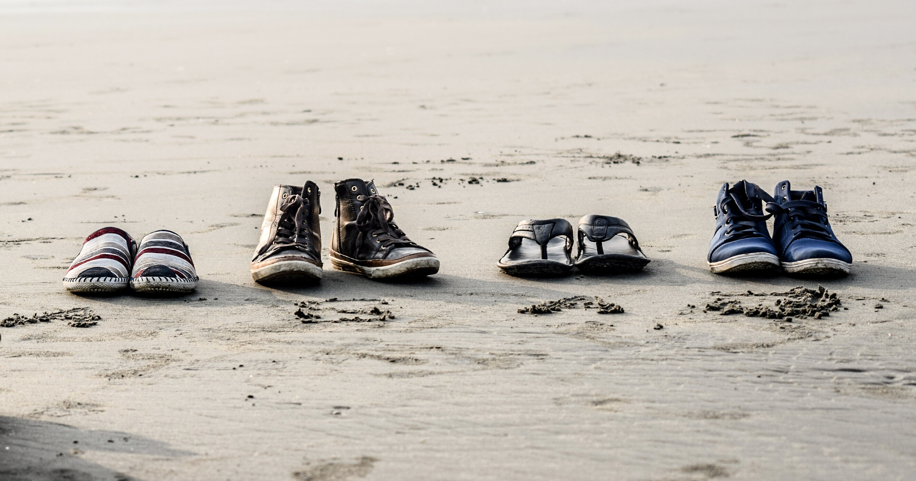
De omgeving
Gezin
Familie
Vrienden

Slide 8
Persoonlijke opdracht
Neem een moment de tijd
en bedenk een voorbeeld
die in jouw situatie
de impact op de omgeving weergeeft

Slide 9
Pauze

Slide 10
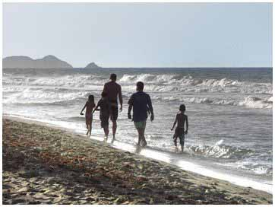
In gesprek | Vragen
A. Welke gevolgen heeft de aandoening voor je gezin?
B. Heeft het jou en je partner dichter bij elkaar gebracht of juist niet?
C. Bespreek je de impact die het heeft op je gezin ook met elkaar? En met anderen buiten het gezin?

Slide 11
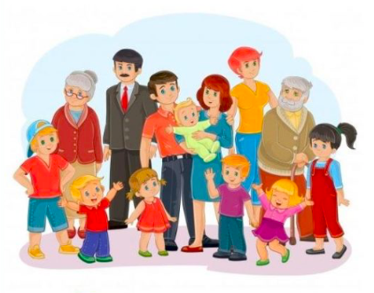
In gesprek | Stelling
“Wat er ook gebeurt, je familie zal er altijd voor je zijn”

Slide 12
In gesprek | Vragen
A. Wat heeft jou verrast in vrienden? Wat heeft jou teleurgesteld in vrienden?
B. Is je vriendennetwerk er anders uit komen te zien?
C. Wat zou je graag nog eens willen uitspreken naar een vriend of vriendin?

Slide 13
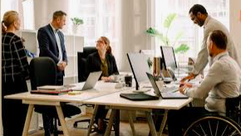
In gesprek | Vragen
A. Hoe houd je de verbinding als je niet of minder op de werkvloer bent?
B. Ben je open over je situatie naar je werkgever en collega’s toe?
C. Hoeveel begrip ervaar je van collega’s voor je reïntegratie?

Slide 14
Afronding
Welk inzicht neem je mee naar huis?

Slide 15
Afsluiting
Heb je nog vragen of opmerkingen? Ben je oké?
www.memam.nl
Deze presentatie is mede mogelijk gemaakt door PATH

